Slide 1
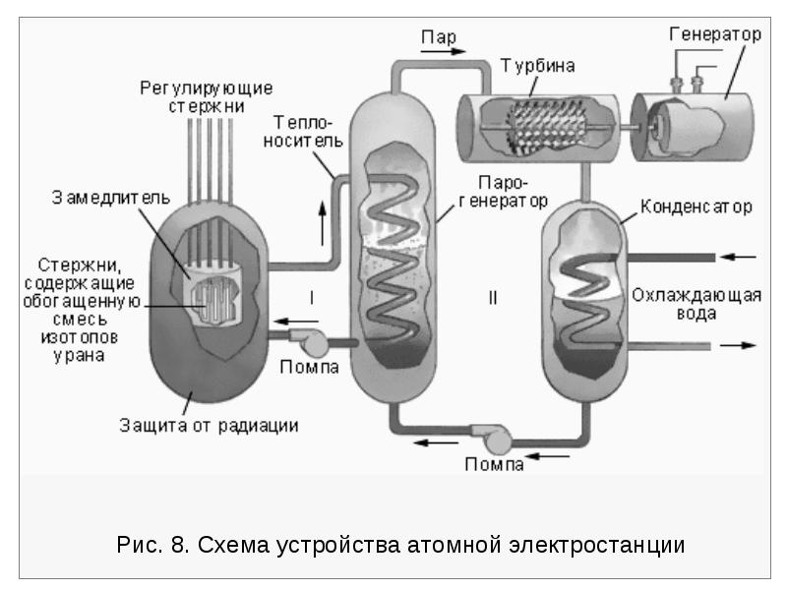
Ядерний реактор
Будова та принцип дії

Slide 2
Історія
Перший у світі реактор СР-1 (Chicago Physics) був спроектований і сконструйований Е. Фермі у співпраці з Андерсеном, Цінном, Л. Вудс та Дж. Вайлем і розміщувався у тенісному залі під трибунами стадіону Чиказького університету. Реактор почав працювати 2 грудня 1942 р. при розрахунковій початковій потужності 0,5 Вт. У перший урановий реактор СР-1 було завантажено 6 т металевого урану і деяка кількість (точно не відомо) оксиду урану через брак урану в чистому вигляді.

Slide 3
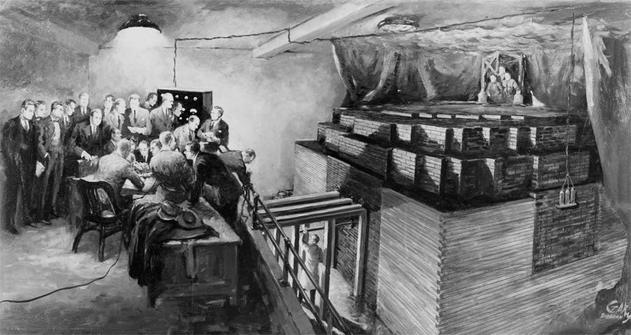

Slide 4
Атомний реактор — пристрій для одержання енергії за рахунок керованої реакції поділу ядра.
Реактори розрізняють:
за енергією нейтронів, що викликають розпад (реактор на теплових, швидких і проміжних нейтронах)
за характером розпаду ядерного палива (гомогенні і гетерогенні)
за використовуваним сповільнювачем (графітові, водяні та ін.)
за призначенням (енергетичні, дослідницькі)

Slide 5
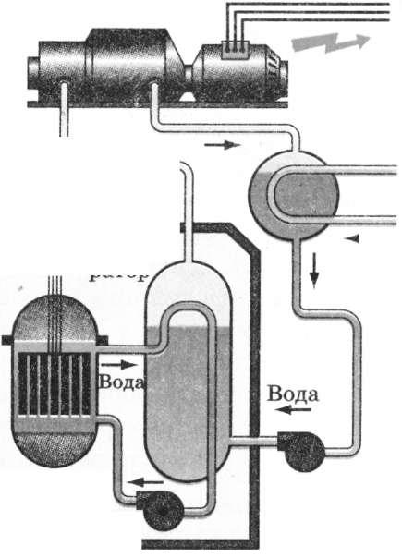
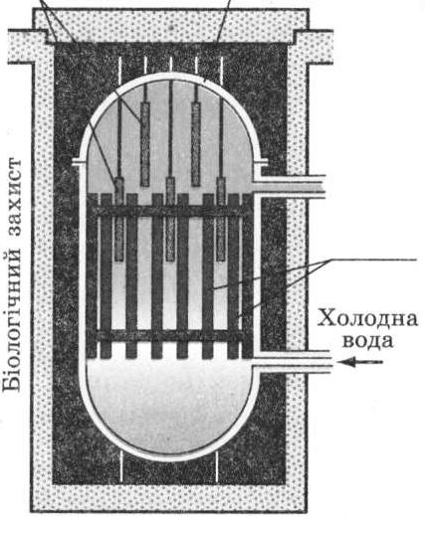
Ланцюгова реакція, яка відбувається в урані й деяких інших речовинах, є основою для перетворення ядерної енергії на інші види енергії (теплову, електричну). Під час цієї реакції безперервно з'являються нові й нові осколки ядер, які летять із великою швидкістю. Якщо шматок урану занурити в холодну воду, то осколки гальмуватимуться у воді й нагріватимуть її. У результаті холодна вода стане гарячою або навіть перетвориться на пару. Саме так працює ядерний реактор, у якому відбувається процес перетворення ядерної енергії на теплову.
У реальних ядерних реакторах (рис. 36.3)ядерне паливо (уран або плутоній) розміщують усередині так званих тепловидільних елементів (ТВЕЛів). Продукти поділу нагрівають оболонки ТВЕЛів, і ті передають теплову енергію воді, яку в даному випадку ще називають теплоносієм. Отримана теплова енергія перетворюється далі на електричну (рис. 36.4) подібно до того, як це відбувається на звичайних теплових електростанціях.

Slide 6
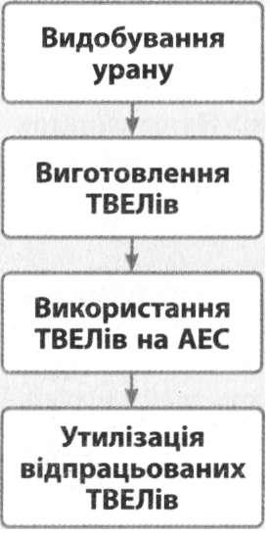
Ядерний цикл

